Slide 1
Kiểm thử cơ bản
Bài 8: Quản lý defect

Slide 2

Nội dung bài học
Định nghĩa về lỗi
Lỗi đến từ đâu
Quản lý lỗi
Quy trình quản lý lỗi
Báo cáo lỗi

Slide 3

Defect

Slide 4

Defect là gì?
Lỗi được tìm thấy trong các hoạt động kiểm soát chất lượng
Một sự cố, một vấn đề trong hoạt động chức năng
Một hệ thống chức năng hoạt động không giống yêu cầu
Các đề xuất thay đổi nội dung phần mềm

Slide 5
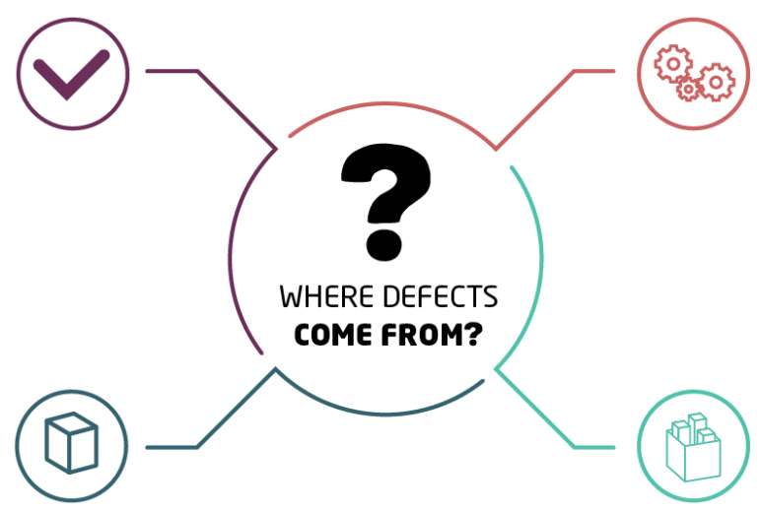
Defect đến từ đâu
Hoạt động kiểm soát chất lượng
Quy trình phát triển
phần mềm
Defect
đến từ đâu
Sản phẩm
Khác

Slide 6
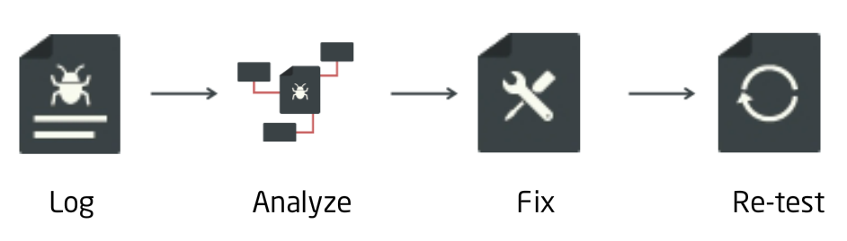
Defect management

Slide 7
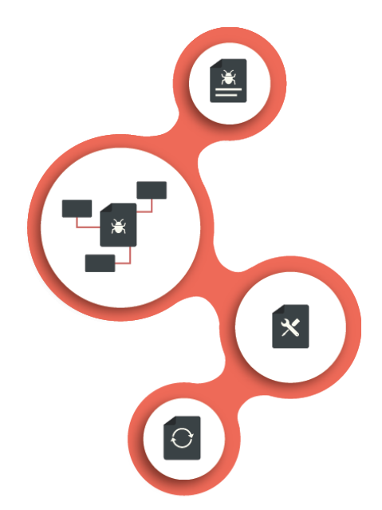
Quy trình xử lý lỗi
Bước 1
Ghi nhận lỗi
Bước 2
Phân tích lỗi
Bước 3
Sửa lỗi
Bước 4
Kiểm thử lại nội dung

Slide 8
Ghi nhận lỗi
What
Ghi nhận lỗi lên hệ thống DMS
Who
Tester
Defect-status
ERROR
QA
REPORTED

Slide 9

Mục đích của việc ghi nhận lỗi
Cung cấp thông tin chi tiết về các lỗi xuất hiện
Cung cấp thông tin cho test leader về tiến độ kiểm thử
Ghi nhận để cải tiến quy trình kiểm lỗi

Slide 10
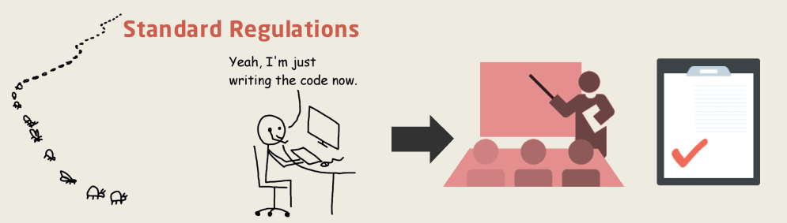
Ví dụ về cải tiến quy trình
Lập trình viên không nhớ quy tắc chuẩn
Đào tạo lại hoặc
tạo checklist

Slide 11
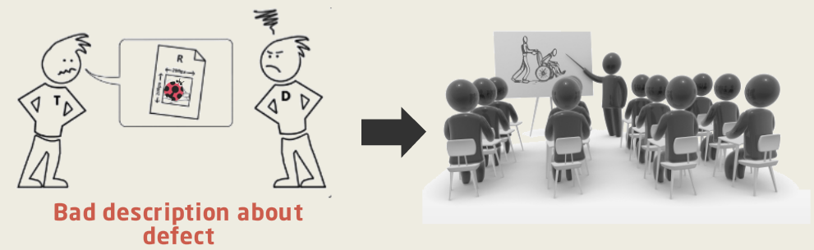
Ví dụ về cải tiến quy trình
Đào tạo lại cách viết tài liệu kiểm thử

Slide 12
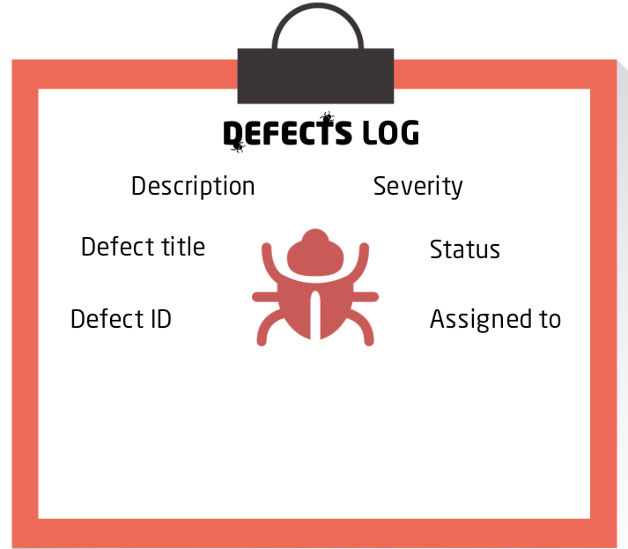
Defect log

Slide 13
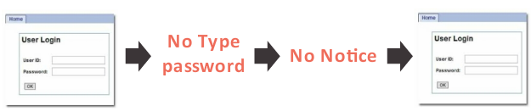
Ví dụ về đặt title
Lỗi khi đăng nhập
Hiển thị màn hình login lần nữa khi user không có mật khẩu
Không hiển thị yêu cầu nhập mật khẩu khi người dùng đăng nhập chỉ nhập tài khoản, không nhập mật khẩu

Slide 14
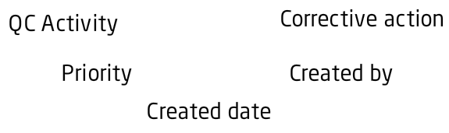
Defect log

Slide 15
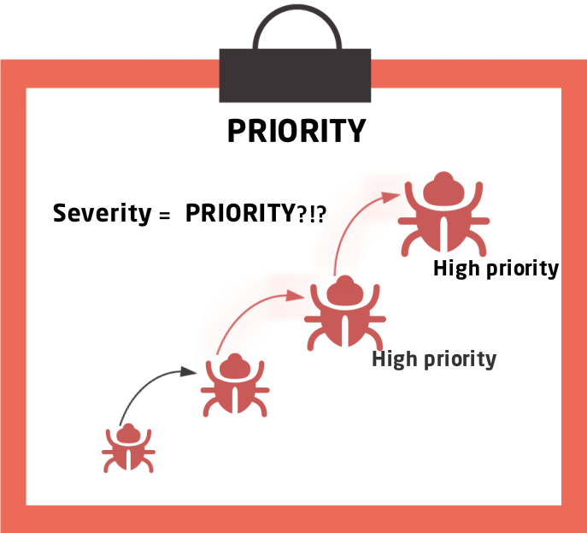
Ưu tiên xử lý lỗi

Slide 16
Phân tích lỗi
What
Nguyên nhân lỗi
Who
Project Leader
Defect-status
REJECTED
Giải pháp xử lý lỗi
Phân công
ASSIGNED
ACCEPTED

Slide 17
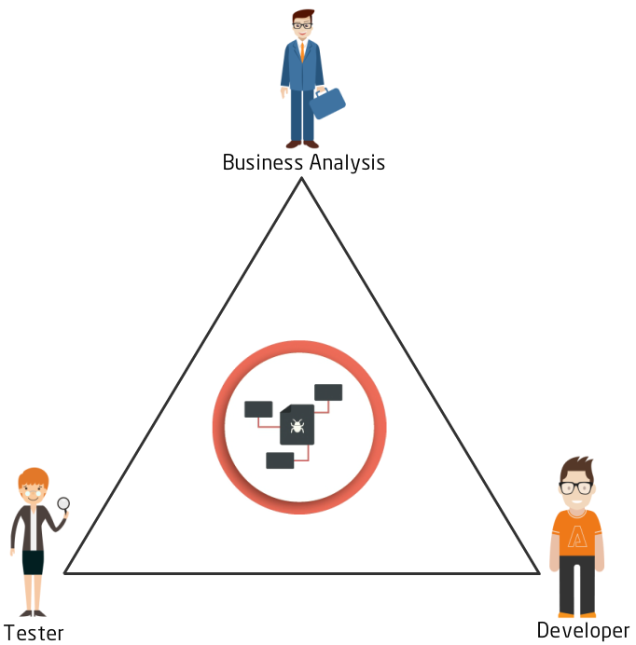
Họp phân tích lỗi

Slide 18
Sửa lỗi
What
Thực hiện sửa và đảm bảo lỗi được xử lý
Who
Tác giả
Defect-status
CORRECTED
FIXED

Slide 19
Kiểm thử lại
What
Kiểm thử chức năng và đảm bảo không có lỗi đã sửa
Who
Tester
Defect-status
CLOSED
QA

Slide 20
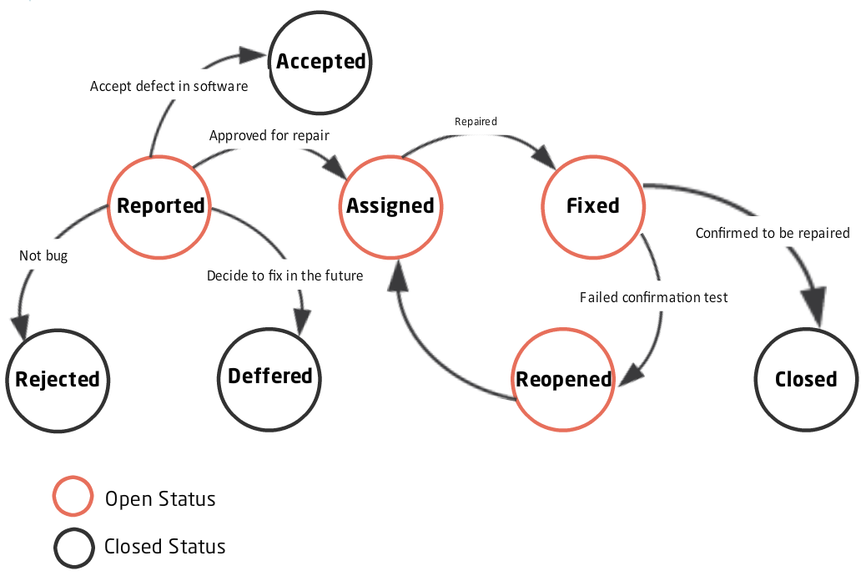
Defect life cycle

Slide 21
Defect Report

Slide 22
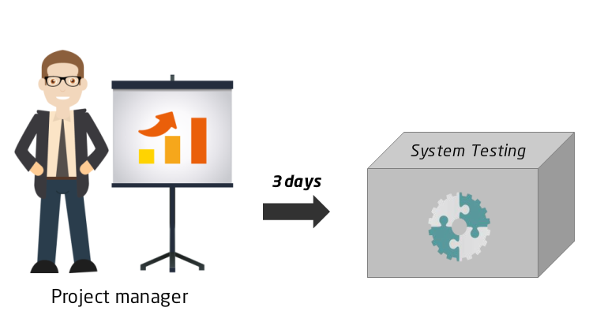
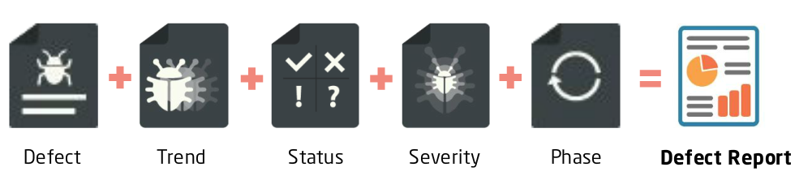
Yêu cầu báo cáo

Slide 23
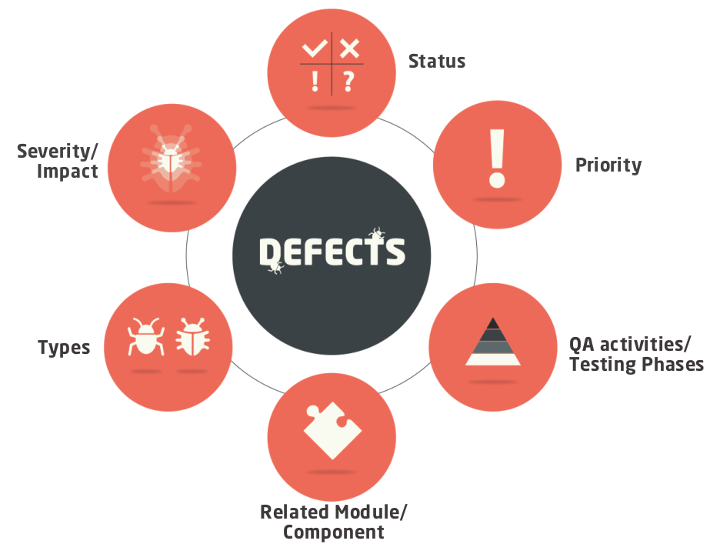
Phân loại lỗi

Slide 24
Mức độ nghiêm trọng của lỗi
Fatal/Critical
Hệ thống ngưng hoạt động
Không thể mở giao diện chức năng
Serious/Major
Hiển thị được giao diện
Không thực hiện được chức năng chính
Medium
Chức năng chính hoạt động không chính xác như đặc tả
Cosmetic/Low
Lỗi màn hình, giao diện hiên thị không chính xác

Slide 25
Các trạng thái lỗi
Open
ERROR / REPORTED
REOPENED
Close
ACCEPTED / DEFERRED
CANCELED / REJECTED
CORRECTED / FIXED
ASSIGNED
CLOSED

Slide 26
Độ ưu tiên của lỗi
Immediately / Urgent
Xử lý defect trong vòng 1 ngày sau khi ghi nhận trên hệ thống DMS
High
Xử lý defect trong vòng 2 - 4 ngày sau khi ghi nhận trên hệ thống DMS
Normal
Xử lý defect trong vòng 3 - 5 ngày sau khi ghi nhận trên hệ thống DMS
Low
Xử lý defect trong vòng 5 - 8 ngày sau khi ghi nhận trên hệ thống DMS

Slide 27
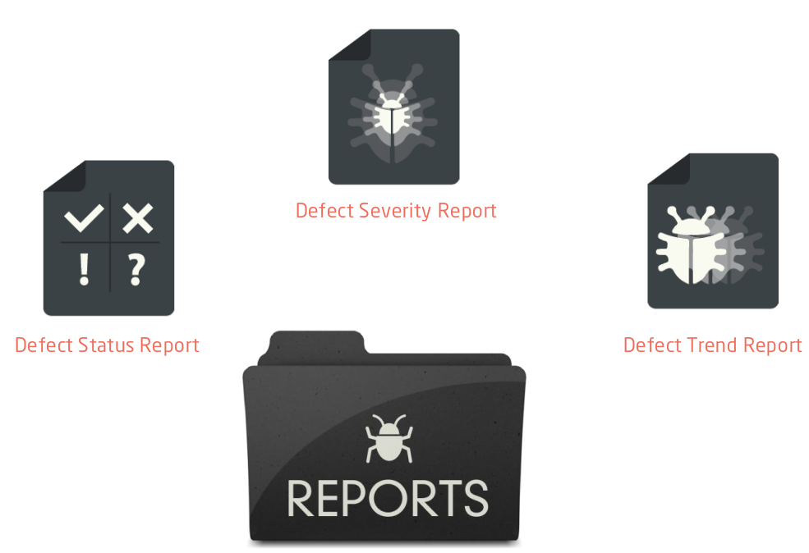
Báo cáo lỗi

Slide 28
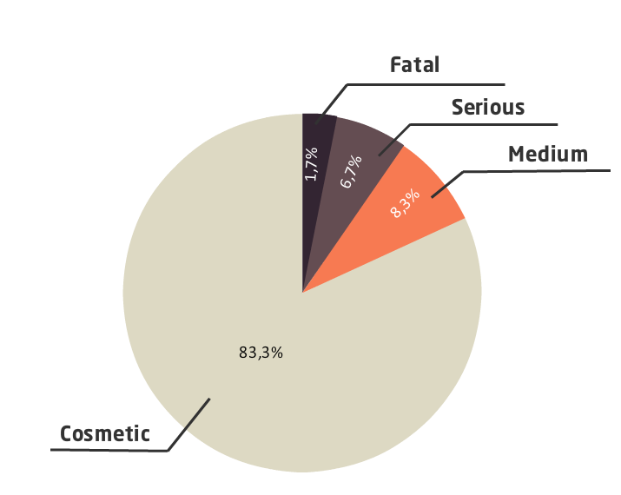
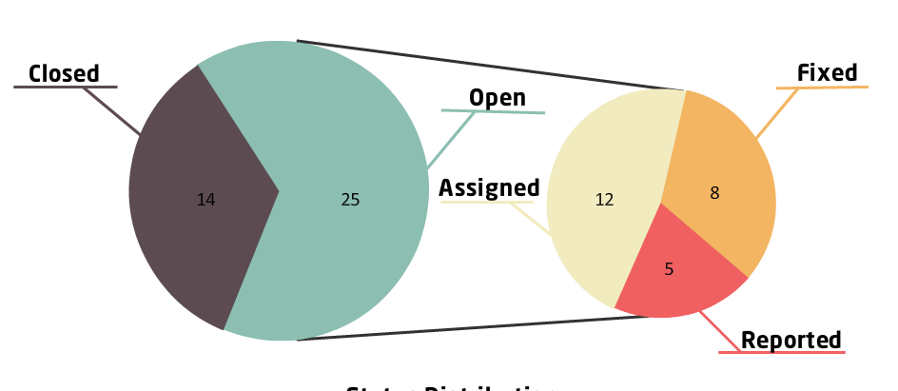
Ví dụ
Độ ưu tiên của lỗi
Trạng thái lỗi

Slide 29

Tổng kết bài học
Định nghĩa về lỗi
Lỗi đến từ đâu
Quản lý lỗi
Quy trình quản lý lỗi
Báo cáo lỗi

Slide 30

KẾT THÚC

